Slide 1
Діячі Директорії

Slide 2
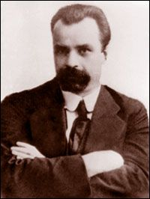
Володимир
Винниченко

Slide 3
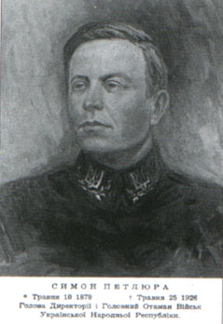
Симон Петлюра

Slide 4
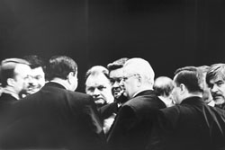
"ДИРЕКТОРІЯ".

Slide 5
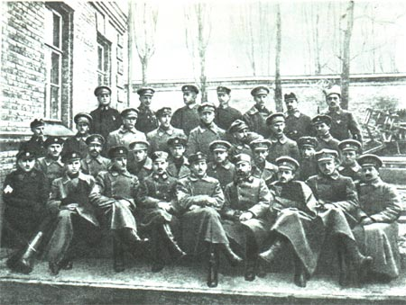
Старшини січовиків з представниками УСС. Київ, 1918р

Slide 6
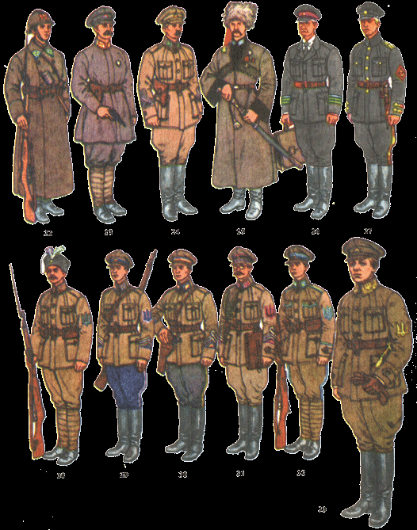
ДІЄВА АРМІЯ УНР ДОБИ ДИРЕКТОРІЇ

Slide 7
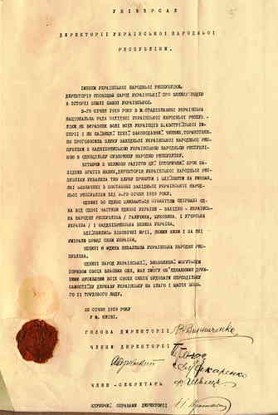
Універсал Директорії Української Народної Республіки
про злуку з Західно-Українською Народною Республікою.

